Slide 1
Samen werken aan de toekomst?
ALV WSGO
21 juni 2023
Patricia Honcoop

Slide 2
Vanmiddag
Highlights Personeelsmonitor 2022
Rapport Personeelsdynamiek
Personeelsmonitor Dashboard

Slide 3
Personeelsmonitor Gemeenten 2022
Benchmark voor HR-kengetallen
Onderzoek op basis van vragenlijst en salarisbestanden
Nieuw: online openbaar dashboard

Slide 4
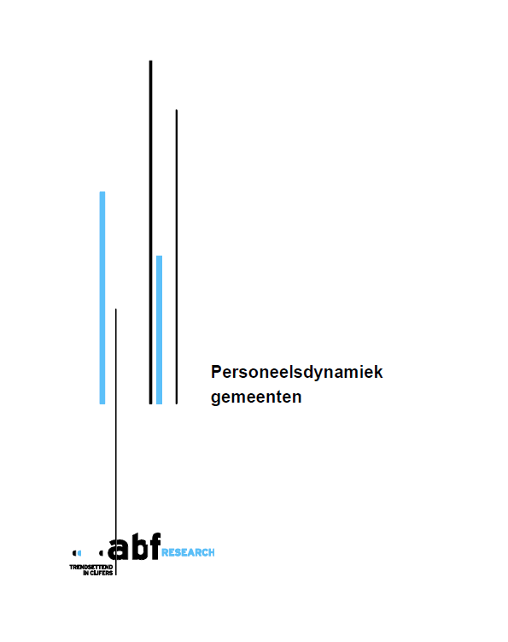
Rapport Personeelsdynamiek
Verdieping op de Personeelsmonitor
Analyse op registratiebestanden CBS
Gedetailleerde kijk op in- en uitstroom bij gemeenten
Cijfers over 2021

Slide 5
Rapport Personeelsdynamiek
Instroom: vooral vanuit een andere baan, bijna niet rechtstreeks uit opleiding
Gemeenten ontvangen meer medewerkers van andere sectoren (geen gemeente/overheid) dan dat zij eraan kwijtraken
Kleine en grote gemeenten kennen verschillende posities in loopbaan medewerkers
Vooral jonge medewerkers switchen tussen gemeenten en andere sectoren, oudere werknemers zijn trouwer

Slide 6
Rapport Personeelsdynamiek
Uitstroom veelal pensioen
1/3 van de uitstroom vertrekt binnen 3 jaar bij gemeente (‘snelle uitstroom’)
onder 25 jaar → 39%
snelle uitstroom vaker naar een baan buiten de overheid
jonge snelle uitstromers naar een andere baan → grote sprong in salaris

Slide 7
3 gemeentelijke arbeidsmarkttrends:
Meer, ander en complexer werk
Groeiende personeelsvraag
Het personeelsbestand verandert
korte termijn → lange termijn
arbeidsmarktstrategie
Notes:
Groeiende personeelsvraag
Er komt een grote pensioneringsgolf op ons af (1/6e v.h. personeel pensioneert in 5 jaar, 1/3e binnen 10 jaar)
Moeite met het behouden van jongeren
Relatief hoog ziekteverzuim (geestelijke wissel op kantoorpersoneel, fysieke wissel op buitendienst)
Grote concurrentie op de arbeidsmarkt voor de goede medewerkers, zeker diegenen met specifieke vaardigheden
Meer, ander en complexer werk
Het Rijk hevelt steeds meer taken over naar gemeenten
Hierdoor neemt ook de complexiteit van het werk toe, maar ook grotere verbondenheid maatschappij en systemische veranderingen
Opkomst technologisering en digitalisering (bijvoorbeeld minder vraag naar personeel voor burgerzaken en vergunningsaanvragen)
Het personeelsbestand verandert
Intrede van jongere generaties die andere eisen stellen aan hun leven en werkomgeving (ze zijn wat meer “beweeglijk”)
De pensioenleeftijd schuift op, mensen moeten langer doorwerken (personeelsbestand wordt ouder)

Slide 8
Hoe staat mijn gemeente ervoor? Online Dashboard Personeelsmonitor
Cijfers 2022 en eerdere jaren
Openbaar dashboard en besloten dashboard (individuele cijfers gemeenten)
Benchmarkopties: landelijk, gemeentegrootteklasse en provincie
Digitale factsheet

Slide 9
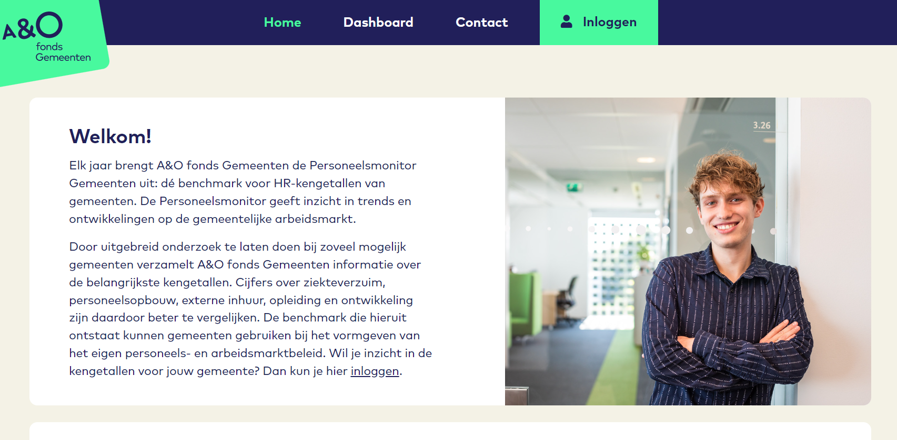
https://personeelsmonitorgemeenten.incijfers.nl/home

Slide 10
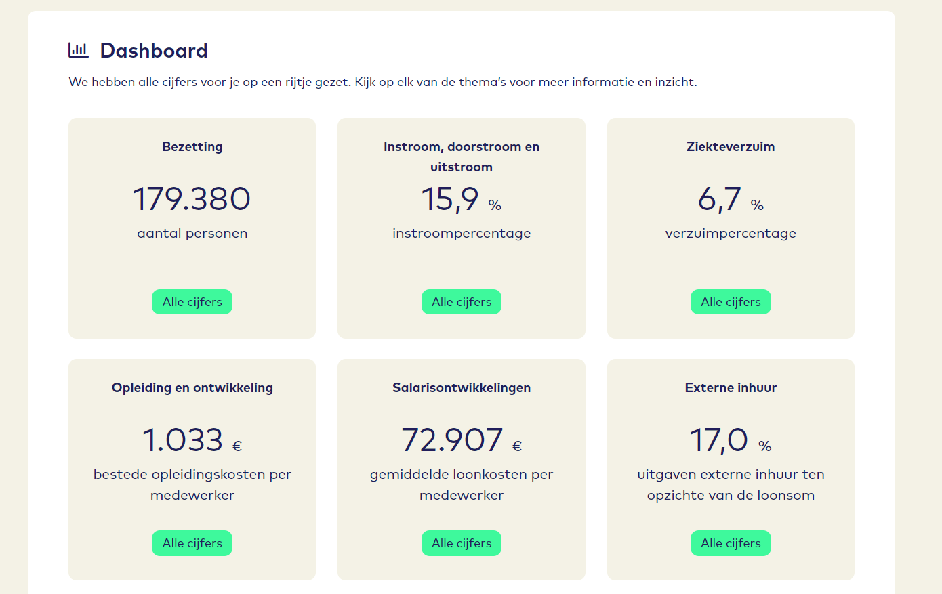

Slide 11
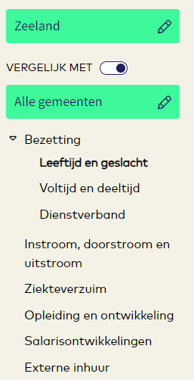
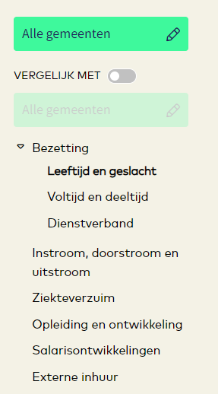
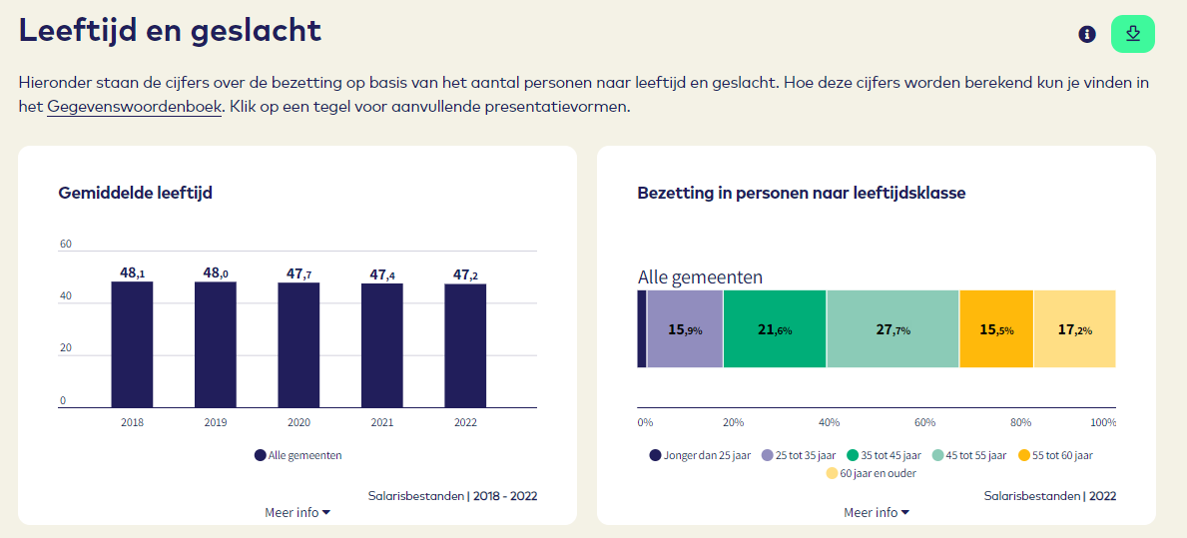
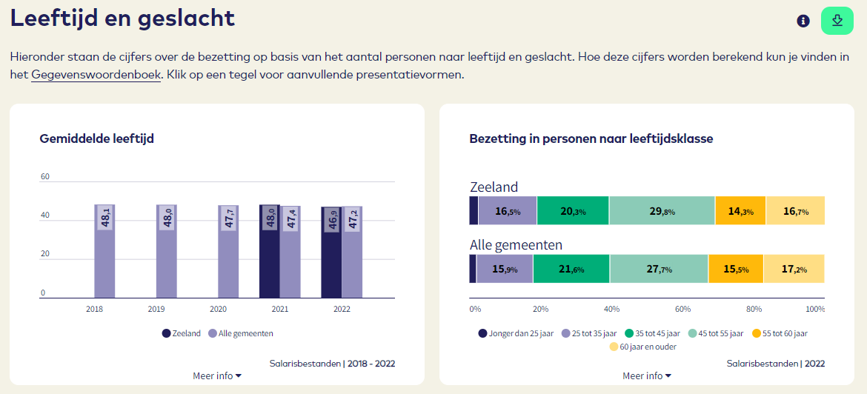

Slide 12
A&O fonds Gemeenten
We komen graag langs om te vertellen over:
Actuele arbeidsmarktontwikkelingen
Personeelsmonitor dashboard (workshop)
Arbeidsmarktstrategie (Werkboek Succesvol de Arbeidsmarkt op!)
Andere arbeidsmarkt/HR-vraagstukken (zoals aanpak ziekteverzuim, werkdruk etc.)

Slide 13
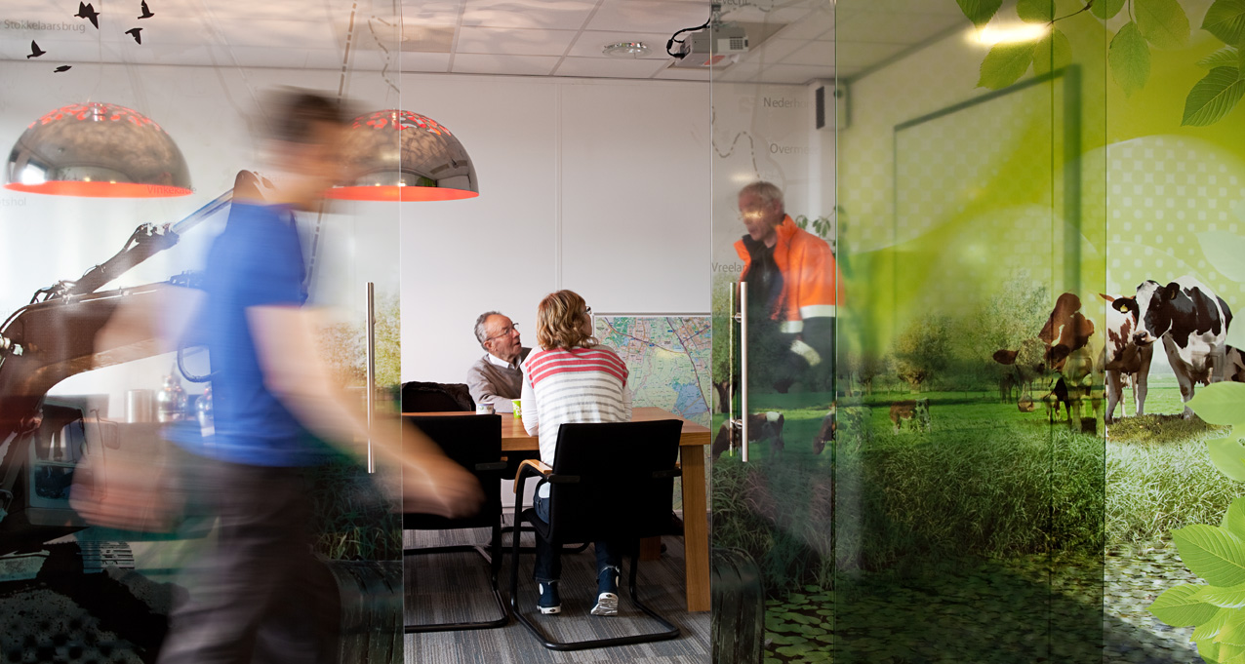
Beter worden waar je goed in bent

Slide 14
Fluwelen Burgwal 58
Postbus 11560
2502 AN Den Haag
070 763 00 30
secretariaat@aeno.nl
www.aeno.nl
Patricia Honcoop
patricia.honcoop@aeno.nl
06-57601206

